Slide 1
CUVINTE ADEVĂRATE
Studiul 9 pentru 28 februarie 2015

Slide 2
«Ce este adevărul?» (Ioan 18:38). În capitolele 22-24 din Proverbe, Solomon meditează asupra adevărului și asupra onoarei.
Adevărul despre adevăr (22:17-21)
Adevărul despre judecata divină (22:22-23; 23:10-11, 18)
Adevărul despre invidie (23:17; 24:1-2, 19-20)
Adevărul despre mâncare și băutură (23:1-8; 29-35)
Adevărul despre responsabilitate (24:11-12, 23-28)

Slide 3
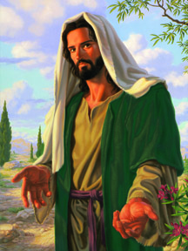
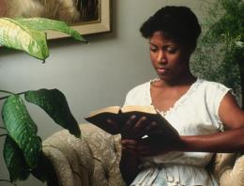
adevăr
Adevărul despre…
«Pleacă-ţi urechea şi ascultă cuvintele înţelepţilor, şi ia învăţătura mea în inimă.… ca să te învăţ lucruri temeinice, cuvinte adevărate…» (Proverbe 22:17, 21pp)
Adevărul este mai mult decât cunoștință. Este o experiență care transformă persoana. Este o relație intimă cu Adevărul: Isus Hristos (Ioan 14:6).
Cum să dobândesc adevărul?
Ascultă și fii atent.
«pleacă-ți urechea și ascultă» (22:17).
Fă-l al tău.
«să le păstrezi înăuntrul tău» (22:18).
Vorbește de el.
«să-ți fie toate deodată pe buze» (22:18).
Care este roada adevărului?
Credință și încredere.
«Pentru ca să-ţi pui încrederea în Domnul» (22:19).
Convingere.
«lucruri temeinice, cuvinte adevărate» (22:21).
Dorința de a împărți.
«să răspunzi cu vorbe adevărate» (22:21).

Slide 4
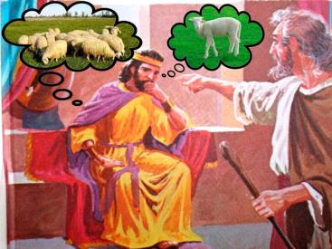
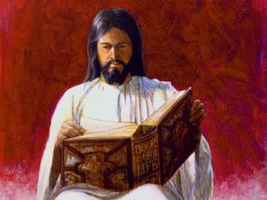
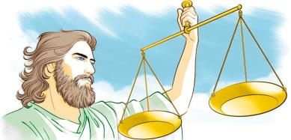
JUDECATA DIVINĂ
Adevărul despre…
«Nu despuia pe sărac, pentru că este sărac, şi nu asupri pe nenorocitul care stă la poartă!» (Proverbe 22:22)
«Nu muta hotarul văduvei şi nu intra în ogorul orfanilor» (Proverbe 23:10)
A fura, sau a muta limitele [hotarul], era interzis de lege (Levitic 19:13; Deuteronom 19:14). Dar Dumnezeu are o atenție specială față de faptele comise împotriva săracilor sau orfanilor (adică, împotriva tuturor acelora ce sunt mai vulnerabili decât noi).
«căci răzbunătorul lor este puternic: El le va apăra pricina împotriva ta.» (Proverbe 23:11)
«Căci Domnul le va apăra pricina lor şi va despuia viaţa celor ce-i despoaie.» (Proverbe 22:23)
«Căci este o răsplată» (23:18), și Dumnezeu va răsplăti pe fiecare.
Notes:
DAVID Y URÍAS

Slide 5
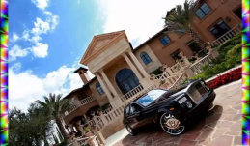
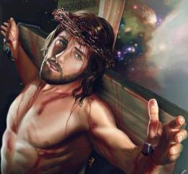
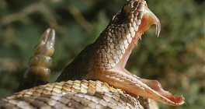
INVIDIE
Adevărul despre…
«Să nu-ţi pizmuiască inima pe cei păcătoşi, ci să aibă totdeauna frică de Domnul;» (Proverbe 23:17)
«Nu pizmui pe oamenii cei răi şi nu dori să fii cu ei» (Proverbe 24:1)
«Nu te mânia din pricina celor ce fac rău şi nu pizmui pe cei răi!» (Proverbe 24:19)
Ce am putea invidia la cei păcătoși?
Evident, nu le invidiem păcatele. Invidiem răsplata imediată: bogăție, succes, putere.
Nu este bine să obținem aceste lucruri folosind mijloace păcătoase. A obține ceva prin păcat înseamnă a cumpăra fum în schimbul vieții veșnice.
Dumnezeu vrea să urâm păcatul. A fi conștienți de prețul păcatului (crucea), ne ajută să apreciem mai mult răsplata viitoare decât pe cea imediată.
Să fugim de păcat așa cum am fugi de un șarpe cu clopoței!

Slide 6
«În timp ce creștinul va fi totdeauna bun, milos și iertător, el nu va fi niciodată în armonie cu păcatul. El va urî răul și se va prinde de ceea ce este bun, sacrificând întovărășirea sau prietenia cu cei neevlavioși. Spiritul Domnului Hristos ne va face să urâm păcatul, în timp ce suntem dispuși să facem orice sacrificiu pentru salvarea păcătosului»
E.G.W. (Mărturii pentru comunitate, vol. 5, pag. 171)

Slide 7
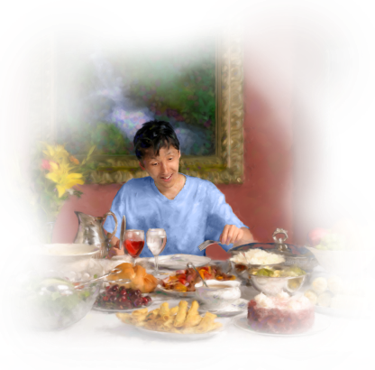
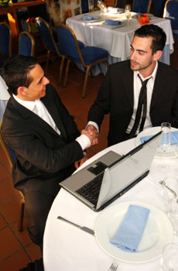
Adevărul despre…
MÂNCARE ȘI BĂUTURĂ
Sfatul este evident: să mâncăm sănătos și să fim temperați (cu precădere atunci când mâncăm în societate).
De câte ori cei «pizmași» așteaptă să își propună turbatele intenții în urma unei «cine de afaceri», când mintea este încețoșată de mâncarea în exces.
«Dacă stai la masă la unul din cei mari, ia seama ce ai înainte: pune-ţi un cuţit în gât, dacă eşti prea lacom.
Nu pofti mâncărurile lui alese, căci sunt o hrană înşelătoare.…
Nu mânca pâinea celui pizmaş şi nu pofti mâncărurile lui alese,
căci el este ca unul care îşi face socotelile în suflet. „Mănâncă şi bea,” îţi va zice el; dar inima lui nu este cu tine.
Bucata pe care ai mâncat-o, o vei vărsa, şi cuvintele plăcute pe care le vei spune, sunt pierdute.»
(Proverbe 23:1-3, 6-8)

Slide 8
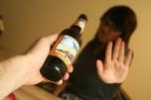
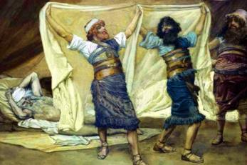
Adevărul despre…
MÂNCARE ȘI BĂUTURĂ
«Ale cui sunt vaietele? Ale cui sunt oftările? Ale cui sunt neînţelegerile? Ale cui sunt plângerile? Ale cui sunt rănirile fără pricină? Ai cui sunt ochii roşii? Ale celor ce întârzie la vin şi se duc să golească paharul cu vin amestecat.
Nu te uita la vin când curge roşu şi face mărgăritare în pahar; el alunecă uşor, dar pe urmă ca un şarpe muşcă şi înţeapă ca un basilic.
Ochii ţi se vor uita după femeile altora, şi inima îţi va vorbi prostii. Vei fi ca un om culcat în mijlocul mării, ca un om culcat pe vârful unui catarg.
„M-a lovit… dar nu mă doare!… M-a bătut… dar nu simt nimic! Când mă voi trezi? Mai vreau vin!”» (Proverbe 23:29-35)
Noe nu s-a gândit niciodată la rușinea ce i-o va aduce decizia de a distila alcool.
Astfel, cel care se îmbată nu cade imediat într-un hău fără fund. Puțin câte puțin alcoolul dominează persoana, care nu recunoaște niciodată această dominare decât atunci când este prea târziu.
Alcoolul distruge persoanele și familiile. Elimină-l complet din viața ta!

Slide 9
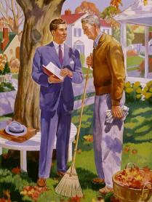
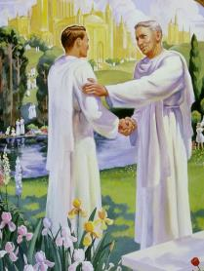
Adevărul despre…
RESPONSABILITATE
«Izbăveşte pe cei târâţi la moarte şi scapă pe cei ce sunt aproape să fie înjunghiaţi. – Dacă zici: „Ah! N-am ştiut!”… Crezi că nu vede Cel ce cântăreşte inimile şi Cel ce veghează asupra sufletului tău? Şi nu va răsplăti El fiecăruia după faptele lui? –» (Proverbe 24:11-12)
Ce scuză vom prezenta înaintea lui Dumnezeu când, putând scăpa de la moarte (fizică sau spirituală) pe cineva, nu o facem?
«Când zic celui rău: „Răule, vei muri negreşit!”, şi tu nu-i spui, ca să-l întorci de la calea lui cea rea, răul acela va muri în nelegiuirea lui, dar sângele lui îl voi cere din mâna ta.
Dar, dacă vei înştiinţa pe cel rău, ca să se întoarcă de la calea lui, şi el nu se va întoarce, va muri în nelegiuirea lui, dar tu îţi vei mântui sufletul.» (Ezechiel 33:8-9)
Suntem responsabili pentru cuvintele pe care le spunem sau le omitem (24:23-28).
Trebuie să dăm un raport demn de încredere a tot ce am văzut și auzit, astfel nu suntem complici cu păcătosul (și putem salva vieți).
Adevărul este modalitatea cea mai sigură și simplă de a trăi viața. Dumnezeu recunoaște și binecuvintează pe toți cei care trăiesc cu veridicitate.
Notes:
24:11-12, 23-28

